Slide 1
Excel for Business Gün 7

Slide 2


Slide 3
Günün Mündəricatı
Funksional Xətalar ( N/A, VALUE, NUM)
Excel Cədvəlləri. Nə faydası var?
PİVOT - un gücü OLAP kublar
PIVOT-da giriş sahələri

Slide 4
Funksional Xətalar ( N/A, VALUE, NUM)
1

Slide 5
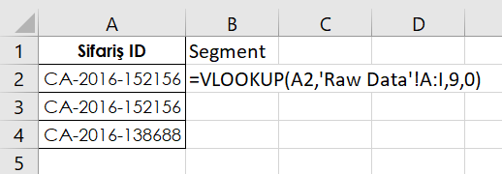
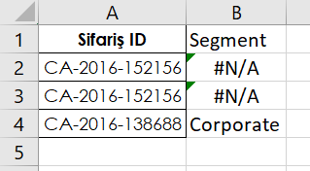
“N/A” – NOT AVAILABLE (Mövcud Deyil)

Slide 6
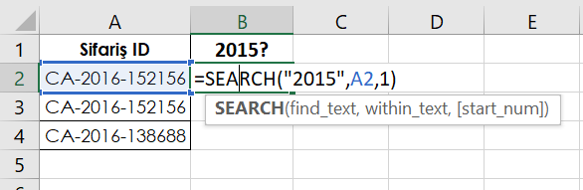
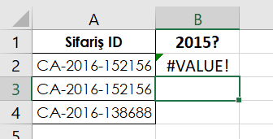
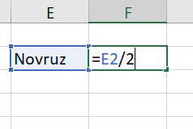
“#VALUE” – Dəyər Tapılmadı (Rəqəm)

Slide 7
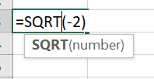
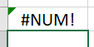
“#NUM” – Funksiya arqumenti səhvdir

Slide 8
Excel Cədvəlləri Nə faydası var?
2

Slide 9
Excel Table – Statik deyil

Slide 10
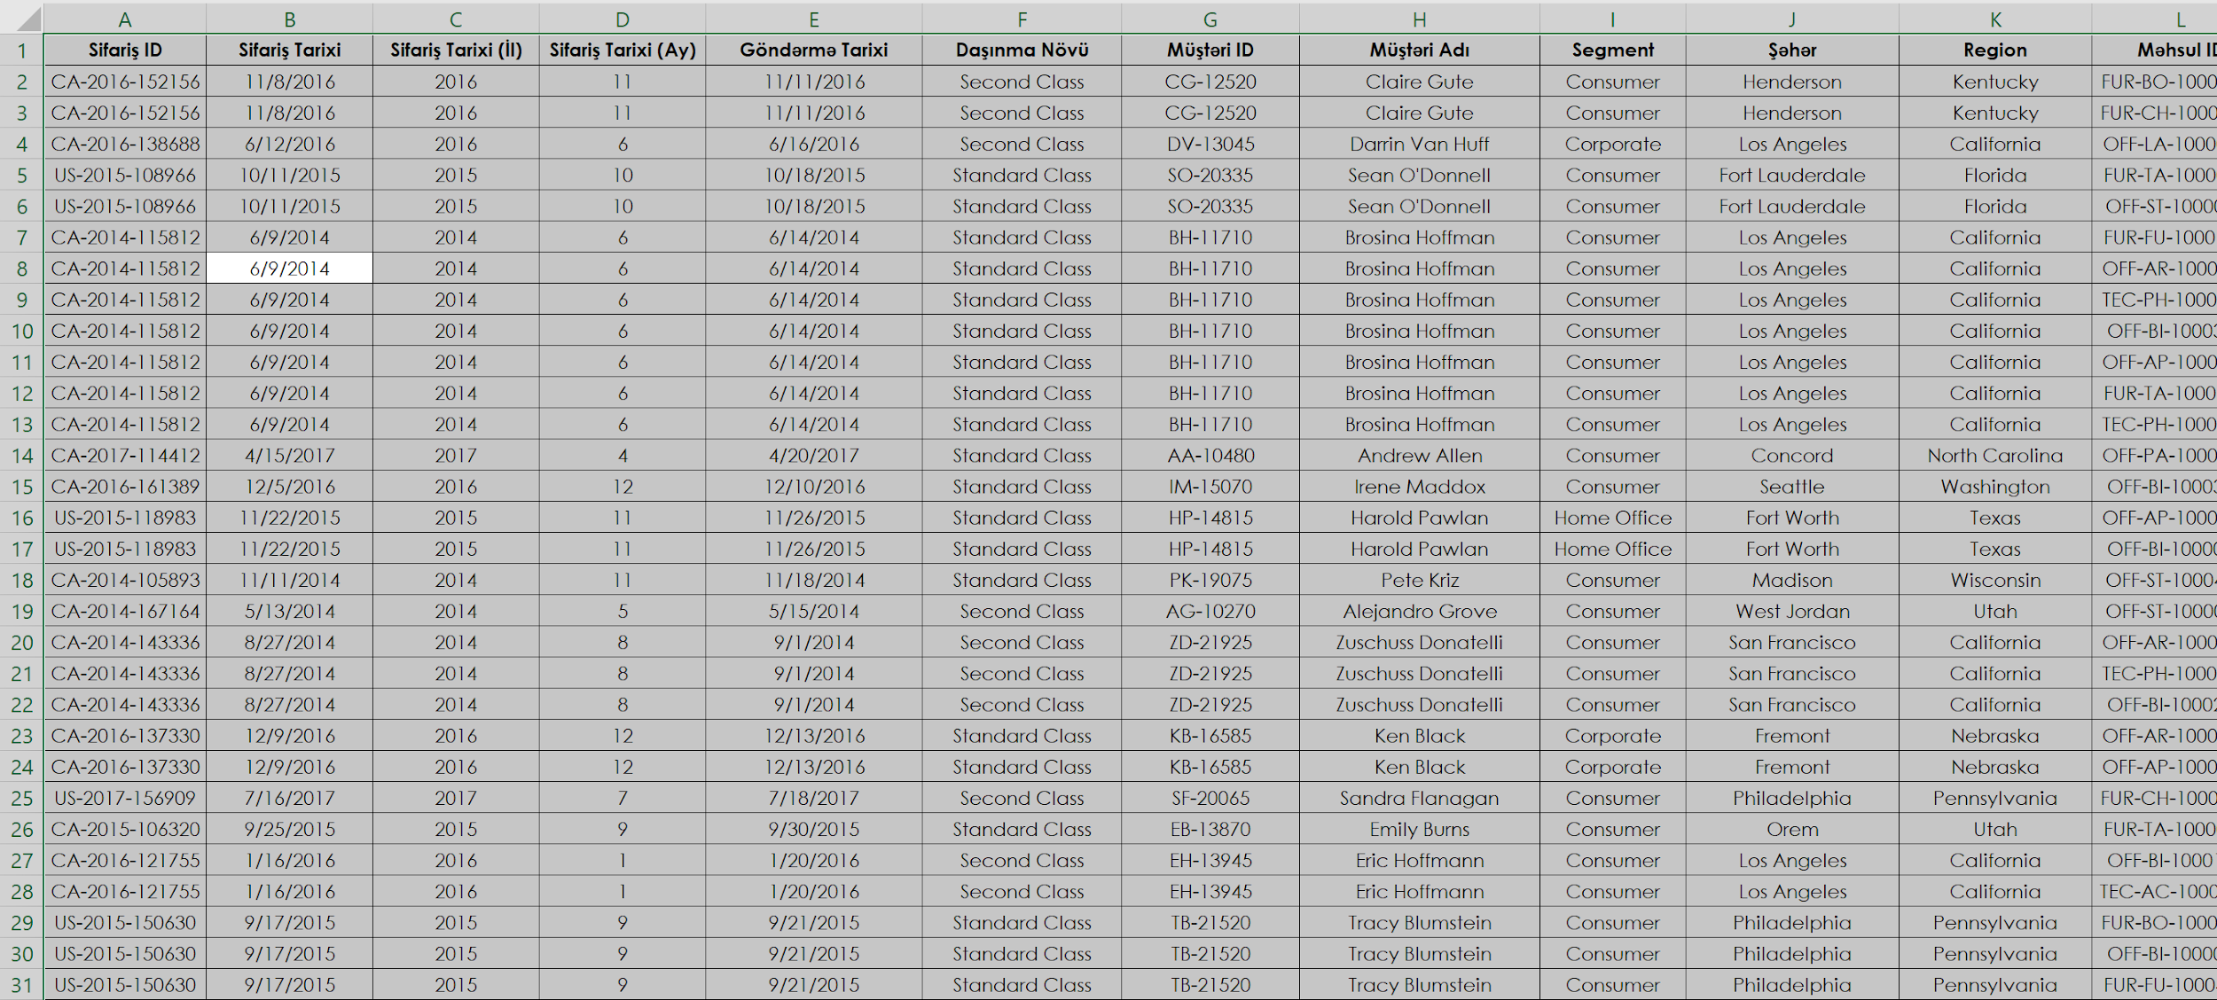
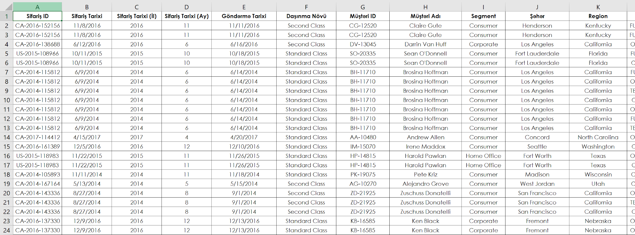

Slide 11
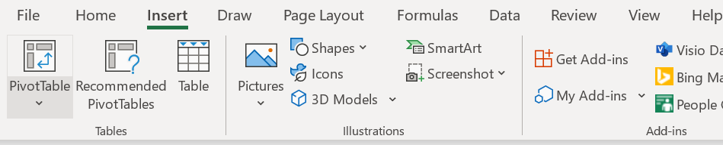

Slide 12
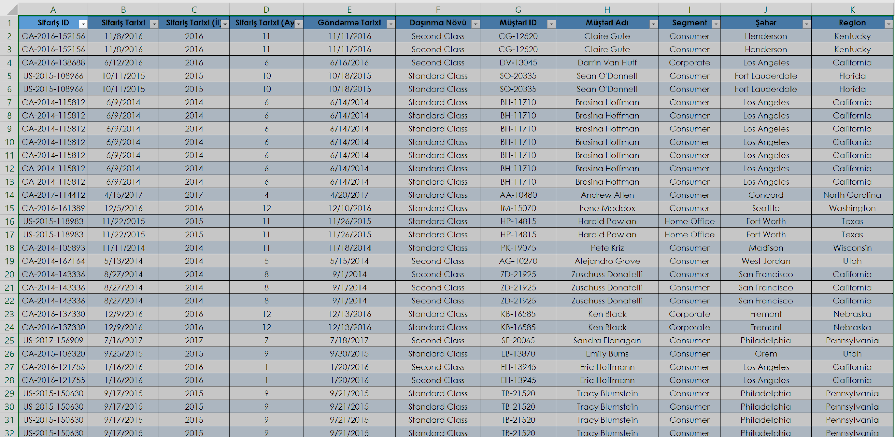

Slide 13
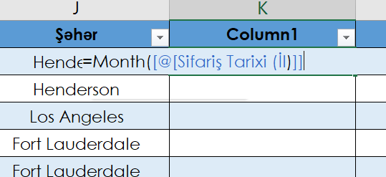

Slide 14
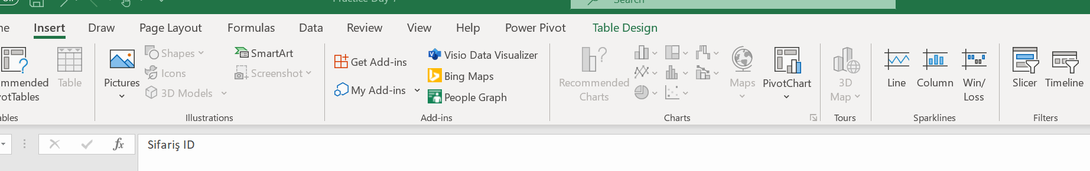

Slide 15
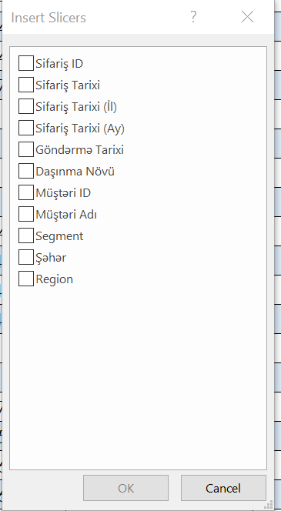
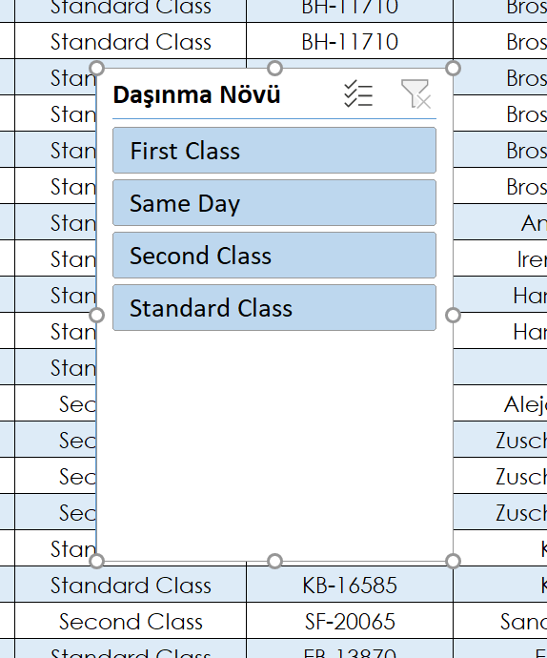

Slide 16
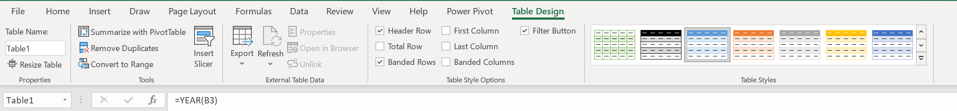

Slide 17
Təcrübi Tapşırıq 10 dəq.

Slide 18
PIVOT - un gücü OLAP kublar
3

Slide 21
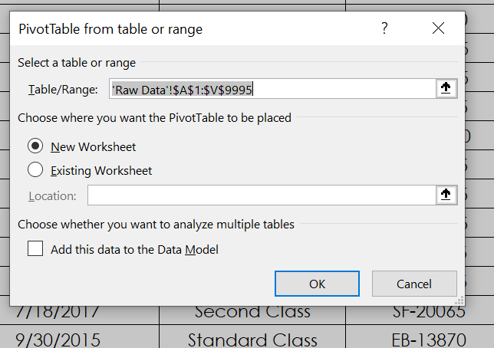

Slide 22
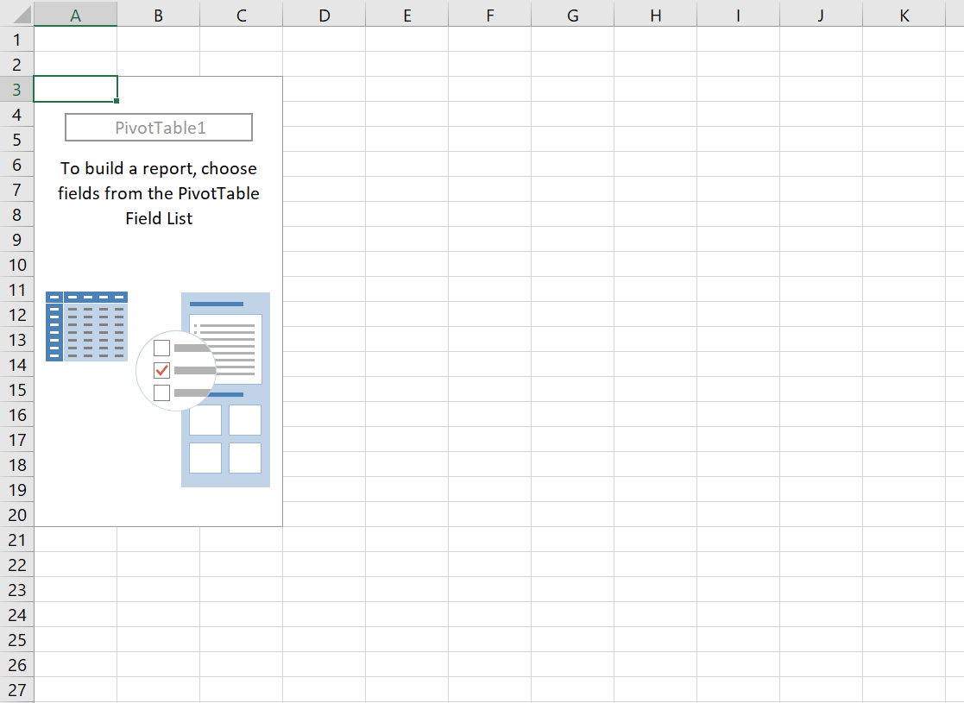

Slide 23
PIVOT-da giriş sahələri
4

Slide 24
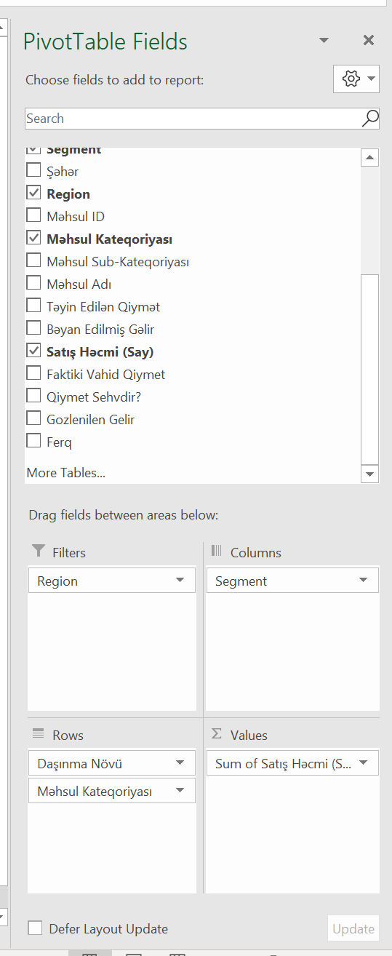

Slide 25
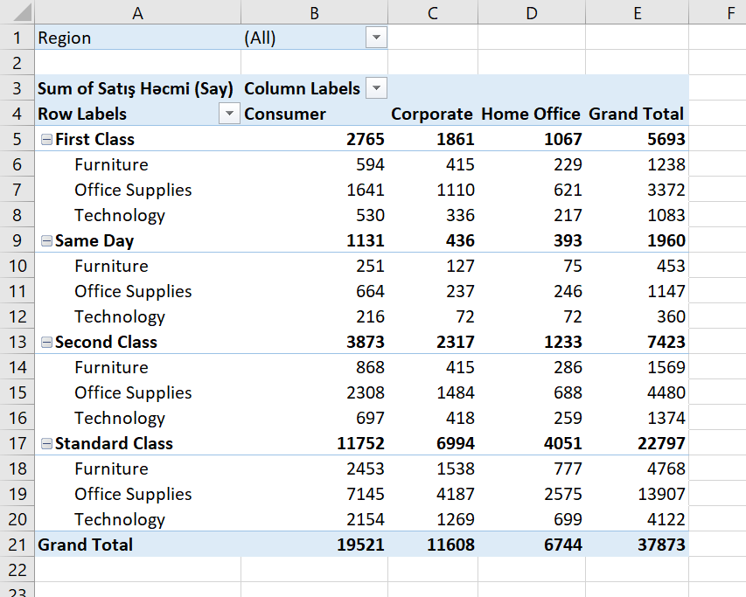

Slide 26
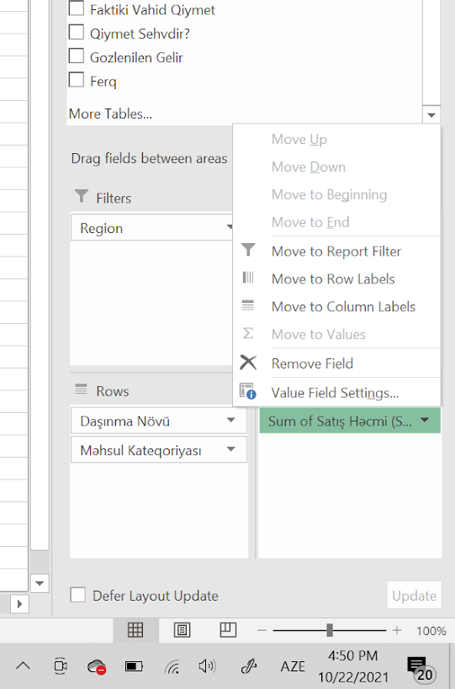

Slide 27
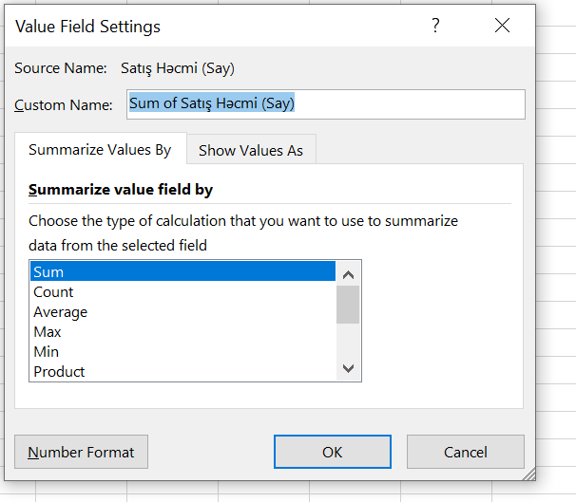

Slide 28
Təcrübi Tapşırıq 15 dəq.

Slide 29

Təşəkkürlər!
Əlavə sual (-lar)?

